Slide 1
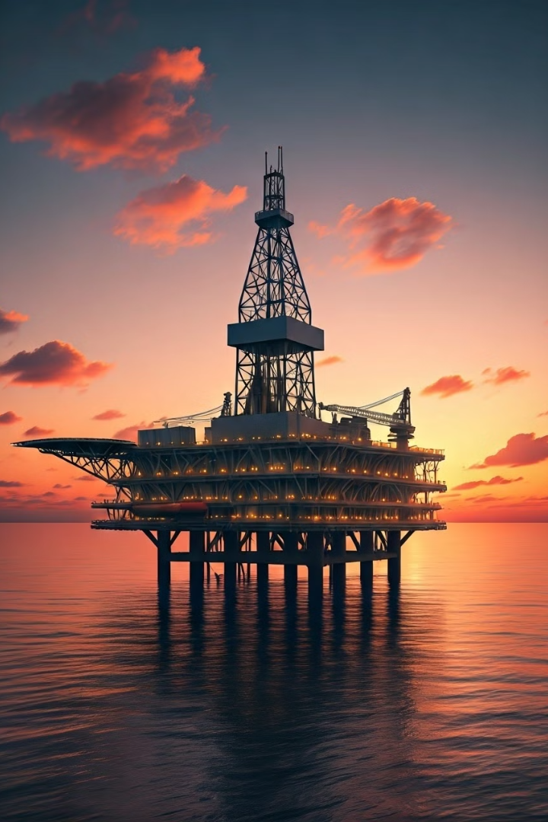
Природные источники углеводородов: нефть и природный газ
Добро пожаловать на презентацию, посвященную природным источникам углеводородов - нефти и природному газу. В этой презентации мы рассмотрим, что такое нефть и природный газ, откуда они берутся, как их добывают и используют, а также какие экологические проблемы связаны с их производством.

Slide 2
Что такое нефть и природный газ?
Нефть
Природный газ
Нефть - это вязкая, маслянистая жидкость, образованная из остатков древних организмов. Нефть является ценным ресурсом, используемым в производстве топлива, смазочных материалов, пластиков и других химических продуктов.
Природный газ - это смесь газов, состоящая в основном из метана. Природный газ - это более экологически чистое топливо, чем нефть, и используется для отопления, производства электроэнергии и химической промышленности.

Slide 3
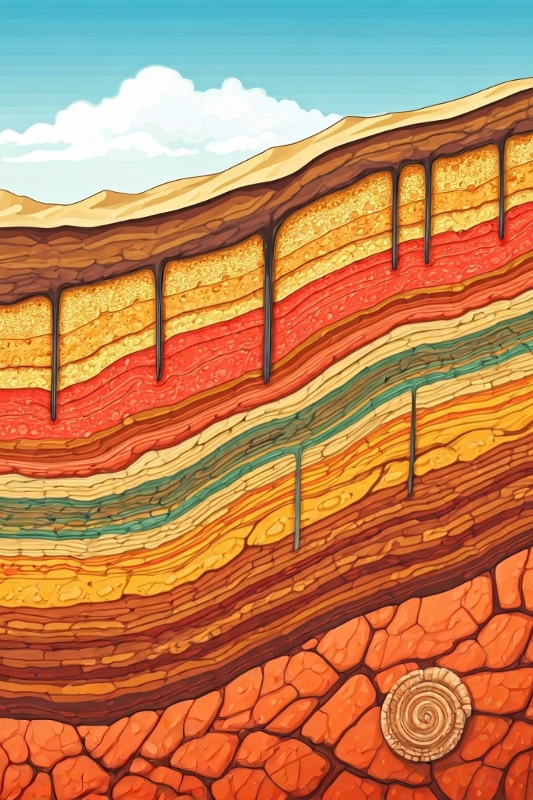
Геологическое происхождение нефти и газа
1
Остатки организмов, таких как планктон и водоросли, накапливались на дне древних морей и озер.
2
С течением времени эти организмы погребались под слоями осадочных пород и подвергались воздействию высоких температур и давления.
3
В результате этого процесса, который называется диагенезом и катагенезом, органический материал преобразовывался в углеводороды - нефть и природный газ.

Slide 4




Методы разведки и добычи нефти и газа
Геофизические исследования, такие как сейсмическая разведка, позволяют обнаружить залежи углеводородов под землей.
Скважины бурятся для извлечения нефти и газа. Скважины могут быть наземными или морскими.
Нефть и газ транспортируются по трубопроводам или на танкерах до перерабатывающих заводов.

Slide 5

Основные месторождения нефти и газа в мире
1
2
Саудовская Аравия
Россия
Крупнейший в мире производитель нефти, с запасами более 260 млрд баррелей.
Огромные запасы нефти и газа, занимает второе место в мире по добыче.
3
США
Ведущая нефтедобывающая страна, активно развивает производство сланцевой нефти.

Slide 6
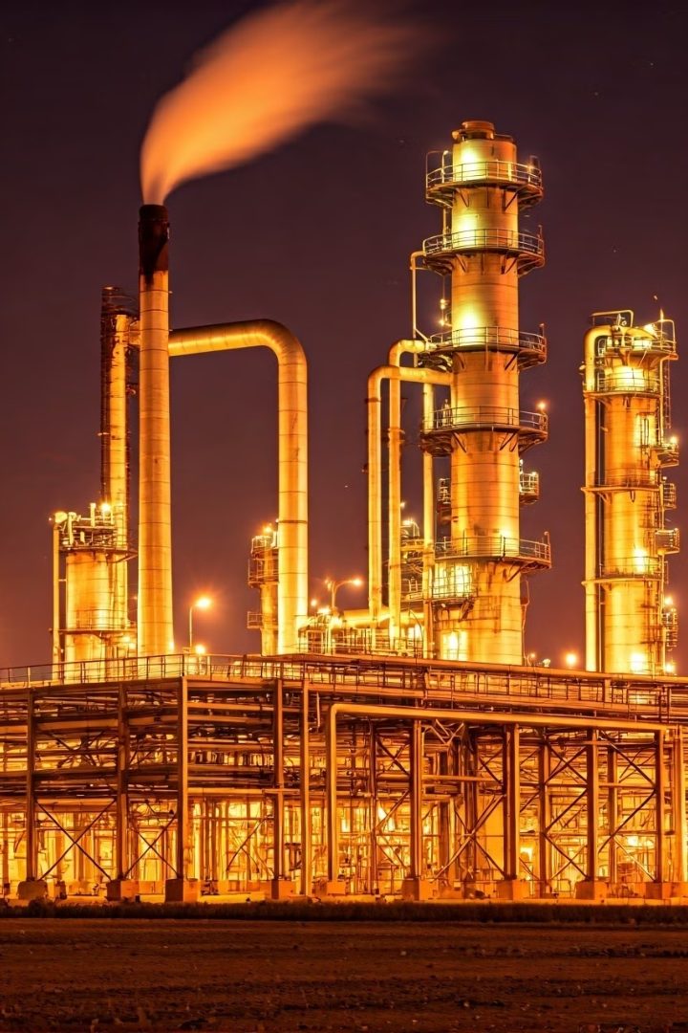




Применение нефти и природного газа
Транспорт
Отопление
Нефть используется для производства бензина, дизельного топлива и других видов топлива для автомобилей, самолетов и судов.
Природный газ используется для отопления домов, зданий и промышленных объектов.
Производство электроэнергии
Химическая промышленность
Природный газ используется для выработки электроэнергии на электростанциях.
Нефть и газ используются для производства химических продуктов, таких как пластмассы, удобрения и синтетические волокна.

Slide 7

Экологические проблемы, связанные с нефтью и газом
Загрязнение воздуха
Загрязнение воды
Сжигание нефти и газа приводит к выбросам парниковых газов, таких как углекислый газ, что способствует изменению климата.
Нефтяные разливы и утечки из трубопроводов могут загрязнять водоемы, нанося ущерб экосистемам и здоровью человека.
Деградация земель
Добыча нефти и газа может привести к деградации земель, разрушению экосистем и потере биоразнообразия.

Slide 8
Перспективы развития нефтегазовой отрасли
Переход к чистой энергии
1
Рост спроса на возобновляемые источники энергии, такие как солнечная и ветровая энергия, оказывает влияние на нефтегазовую отрасль.
Технологические инновации
2
Новые технологии, такие как добыча сланцевой нефти и технологии улавливания и хранения углерода, способствуют развитию отрасли.
Устойчивое развитие
3
Внедрение экологически чистых технологий и устойчивых практик для снижения воздействия на окружающую среду.

